Slide 1


2023년
ESTsoft 백엔드 개발자 양성과정 오르미 1기
프로젝트명 : 밀버디
팀명 : 같이하 조!
김바름, 김범석, 류형환, 임동성

Slide 2

K-디지털 트레이닝
목차
Part 01
팀원 소개 및 역할
Part 02
프로젝트 요약
Part 03
주요기능 소개
Part 04
프로젝트 소감
Part 05
Q&A

Slide 3
K-디지털 트레이닝
01
팀원 소개 및 역할
김바름
김범석
임동성
류형환
‣ django channels를 이용한 채팅기능 구현
‣ open API 연동
‣ 프론트엔드 구현
‣ docker-compose를 통한 배포
‣ JWT를 이용해 로그인, 회원가입 기능 구현
‣ API명세서 작성
‣ README 작성
‣ user 관련 정보 수정 기능 구현.
‣ 다음 주소 API 연동
‣ 게시글의 CRUD구현
‣ 주소별, 카테고리별 필터기능
‣ 페이지네이션

Slide 4
K-디지털 트레이닝
02
프로젝트 개요 및 목표
프로젝트 개요
높아져 가는 배달비로 인해 배달을 시키는데에 부담이 발생
최소금액이 존재하여 내가 먹을 양보다 많은 양을 시키게 되고 그로 인해 원하지 않은 많은 음식물 쓰레기와 지출이 발생
알뜰 배달이라는 서비스가 존재하지만 긴 배달시간으로 인해 음식이 식거나 형태가 변형되는 경우가 발생
프로젝트 목표
사용자는 게시글에 음식 종류, 참여 인원을 선택하여 글을 올리면 그 글을 본 다른 사용자는 공동구매에 참여하여 배달 서비스를 이용할 때 발생하는 배달비의 부담과 최소금액 제한이 해결되어 다양한 음식을 즐길 수 있게 도와주는 서비스를 목표로 한다.

Slide 5
K-디지털 트레이닝
02
프로젝트 요약
밀 버디
다양한 사용자들이 음식 주문을 결합하여 배달비를 절감하고, 주문 과정을 더 효율적으로 만드는 웹사이트 개발.
사용자는 개인 정보를 등록하고 로그인하여 서비스를 이용.
게시글 확인 및 채팅 참여기능을 통해 소통.
날씨정보와 날씨정보를 통한 메뉴 선정에 도움.

Slide 6
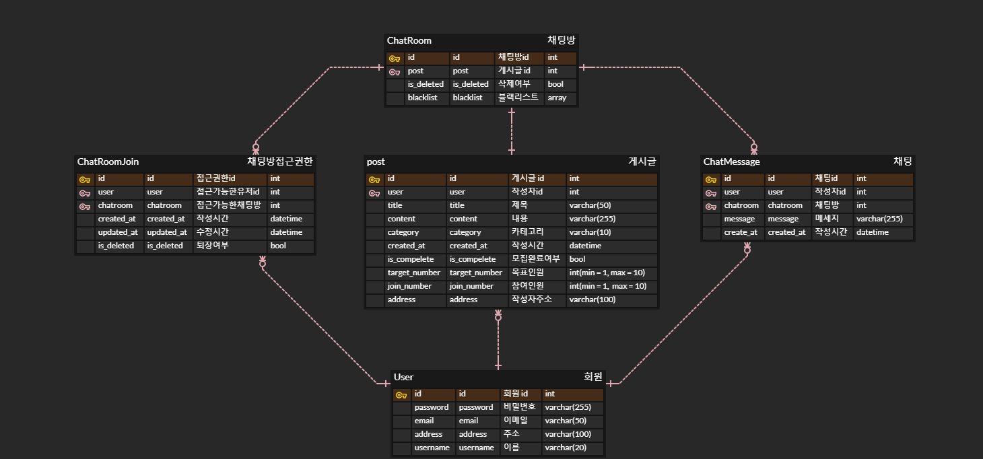
K-디지털 트레이닝
02
프로젝트 요약
데이터베이스 설계
Notes:
채팅방에 접속하면 채팅방 접근권한 생기고 접근권한이 있을때만 접근가능

Slide 7








K-디지털 트레이닝
02
프로젝트 요약
개발 환경
DAPHNE
Notes:
9개의 개발도구

Slide 8
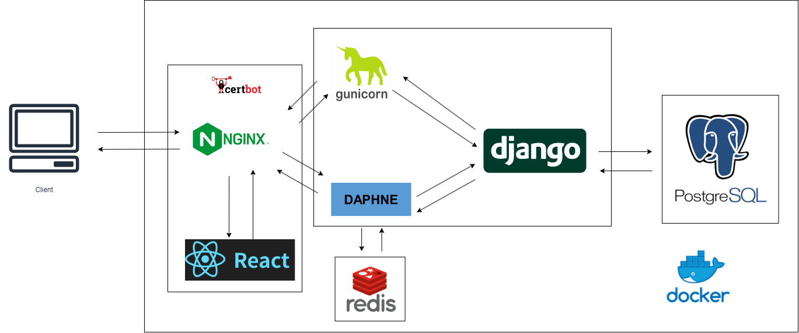
K-디지털 트레이닝
아키텍처
02
프로젝트 요약
https://mealbuddy.space/
배포링크
Notes:
썰트봇을 이용하여 https 통신이 가능하도록 구현

Slide 9
K-디지털 트레이닝
03
주요 기능 소개
지역기반 배달 공동구매 중개
날씨정보확인
메뉴추천
주민간의 채팅

Slide 10
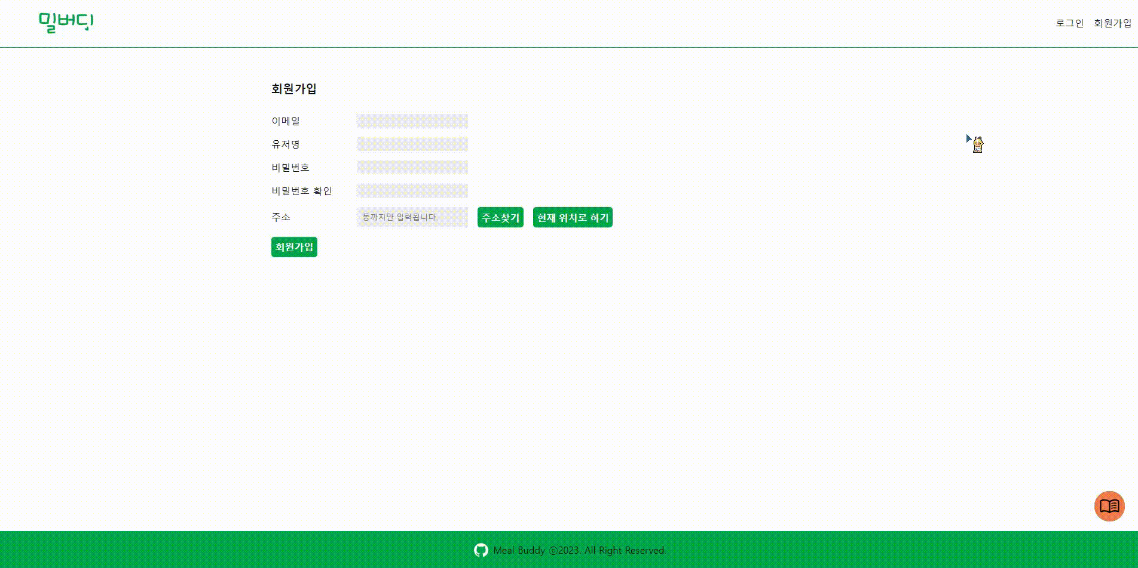
K-디지털 트레이닝
04
라이브 데모
회원가입
Notes:
다음 지도 api 를 사용하게 되고 현제위치를 클릭하면 지오 로케이션api 과 카카오 api 사용하여 현재위치 입력

Slide 11
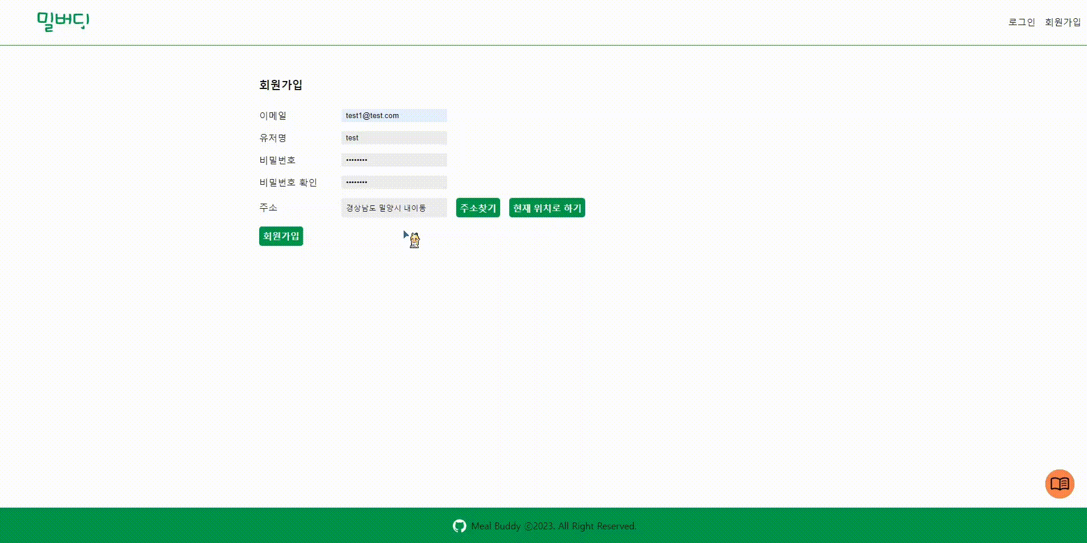
K-디지털 트레이닝
04
라이브 데모
회원가입 에러처리

Slide 12
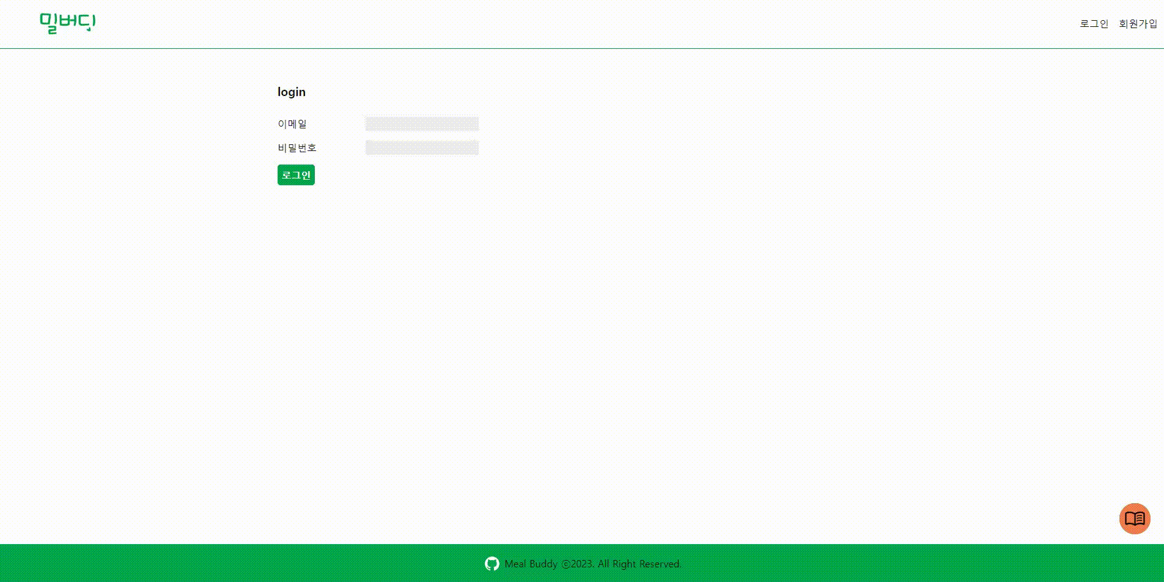
K-디지털 트레이닝
04
라이브 데모
로그인

Slide 13
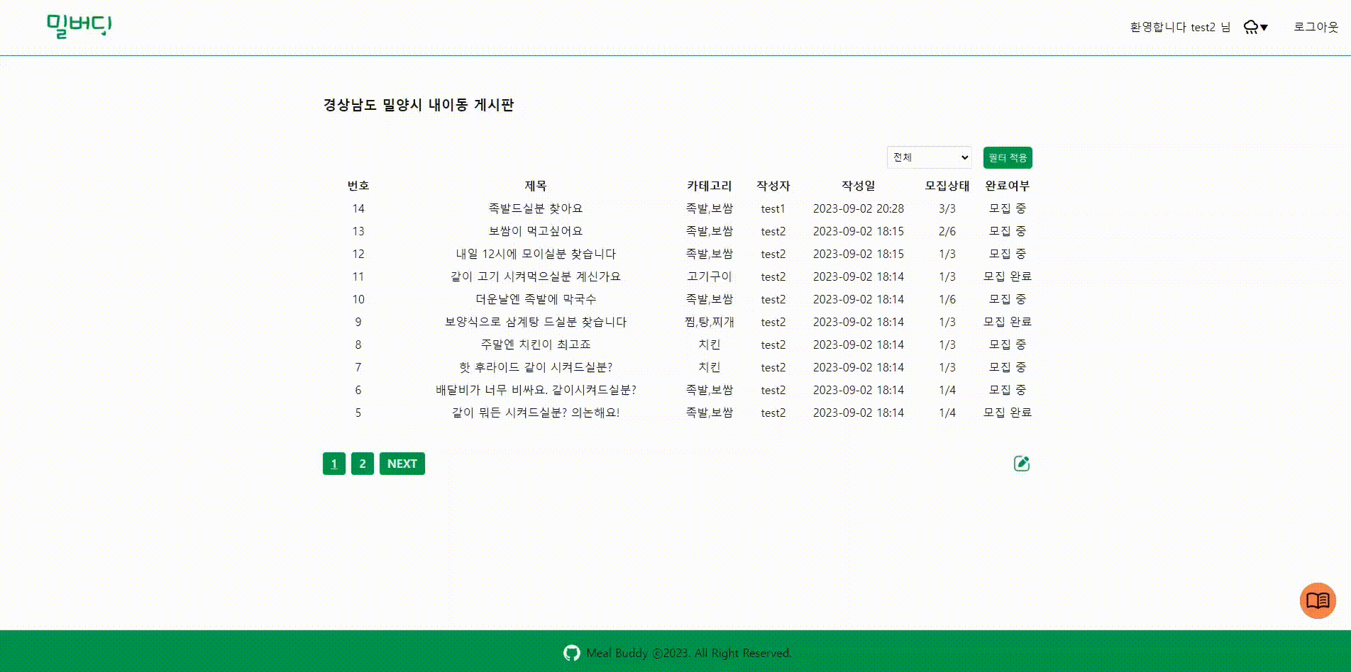
K-디지털 트레이닝
04
라이브 데모
회원정보수정
Notes:
유저명 주소를 수정가능
수정하면 그 주소의 날씨와 그 지역의 게시글이 보임

Slide 14
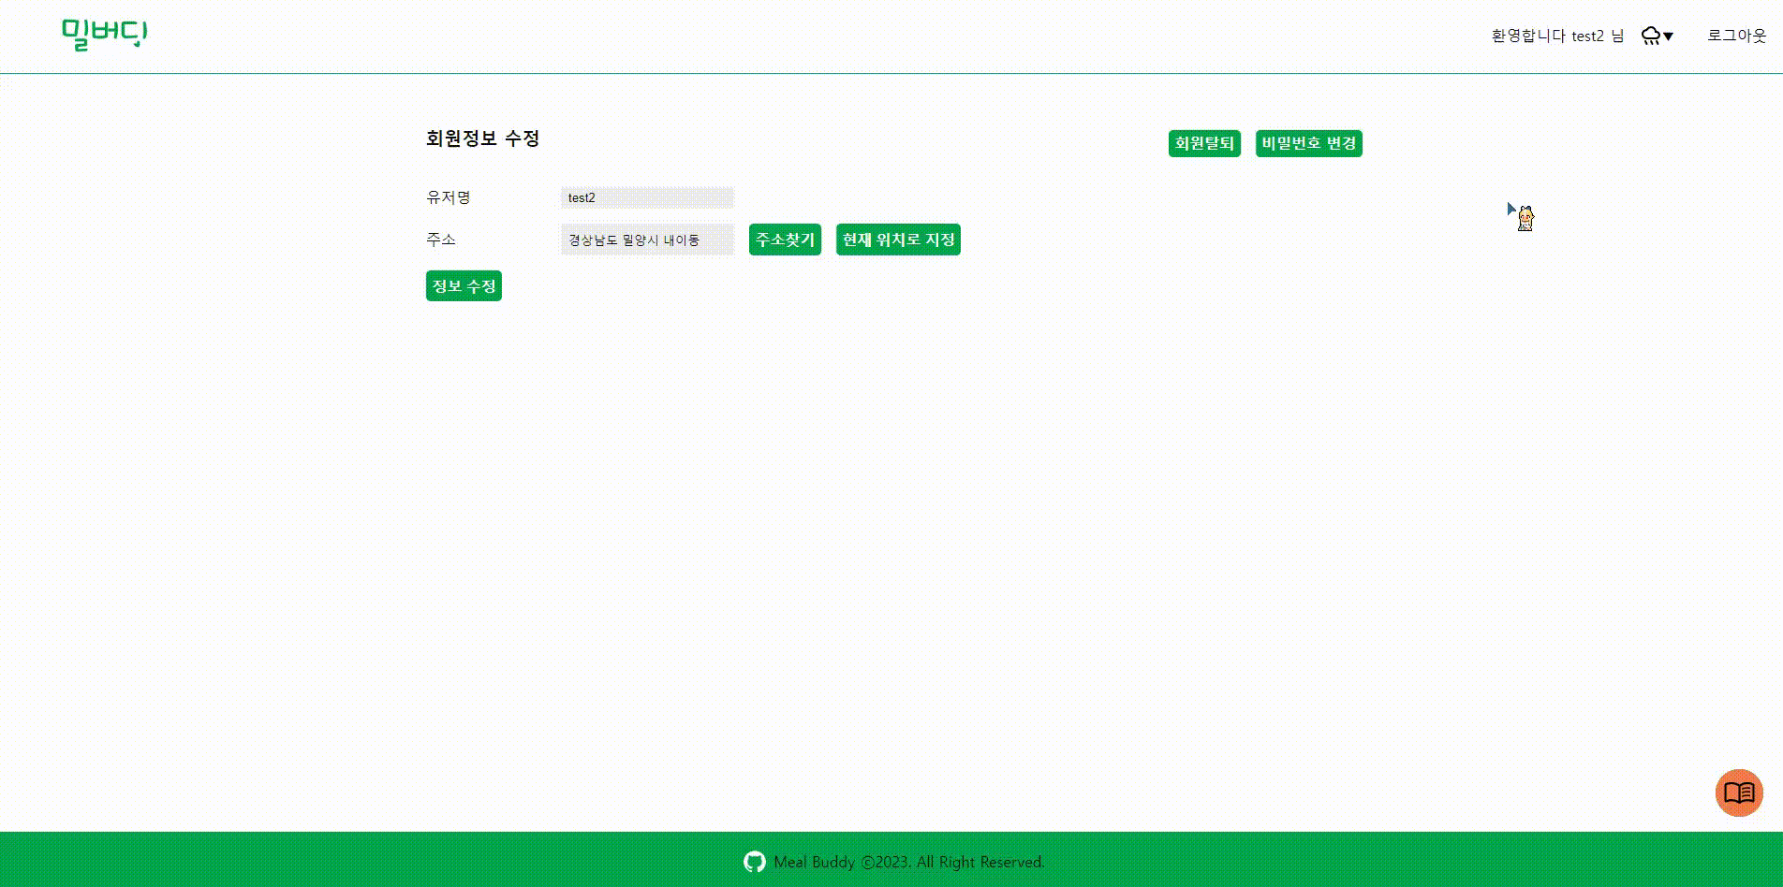
K-디지털 트레이닝
04
라이브 데모
비밀번호 변경

Slide 15
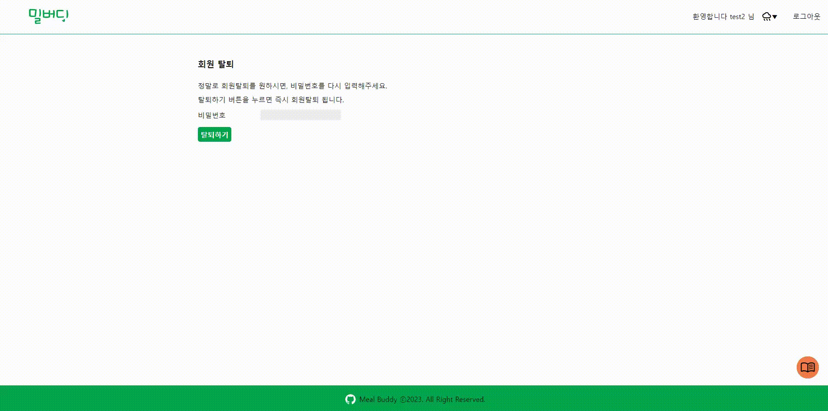
K-디지털 트레이닝
04
라이브 데모
회원탈퇴

Slide 16
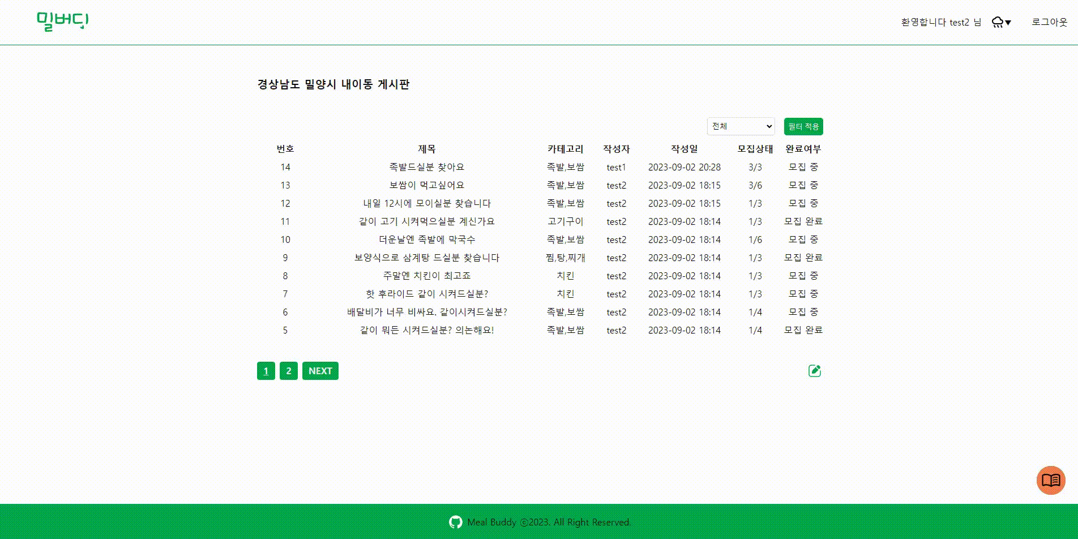
K-디지털 트레이닝
04
라이브 데모
게시판

Slide 17
K-디지털 트레이닝
04
라이브 데모
글작성
Notes:
최소인원 2명 최대인원10명

Slide 18
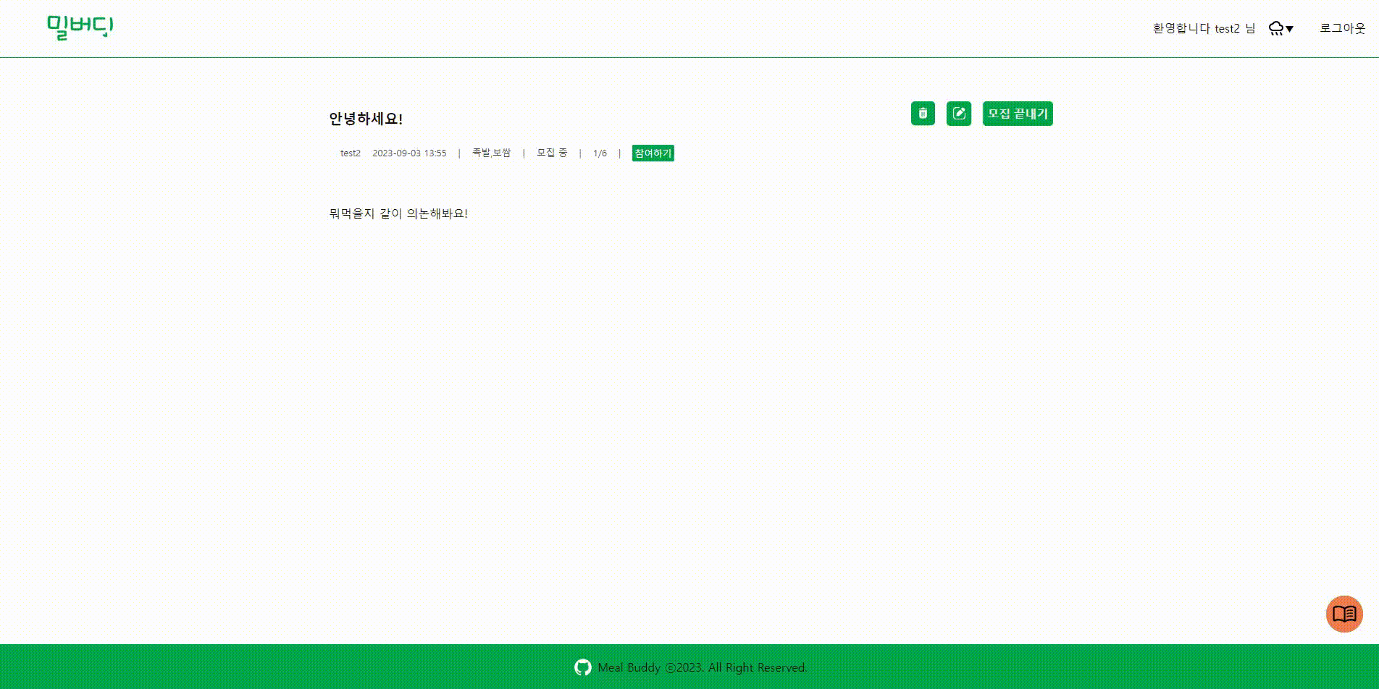
K-디지털 트레이닝
04
라이브 데모
글-수정

Slide 19
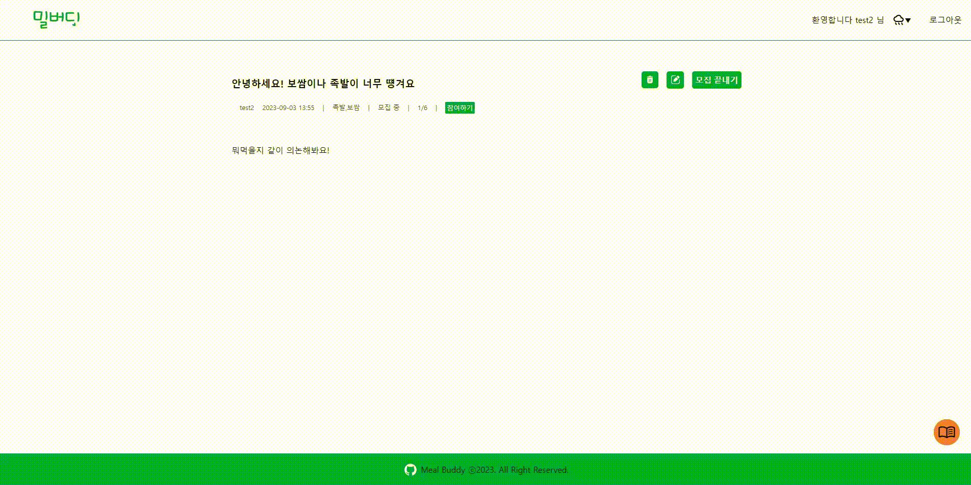
K-디지털 트레이닝
04
라이브 데모
모집상태-변경-및-삭제
Notes:
참여하기 버튼을 클릭시 채팅방으로 이동
모집완료시 새로운 참여 불가
모집인원이 가득찼을 경우도 참여불가

Slide 20
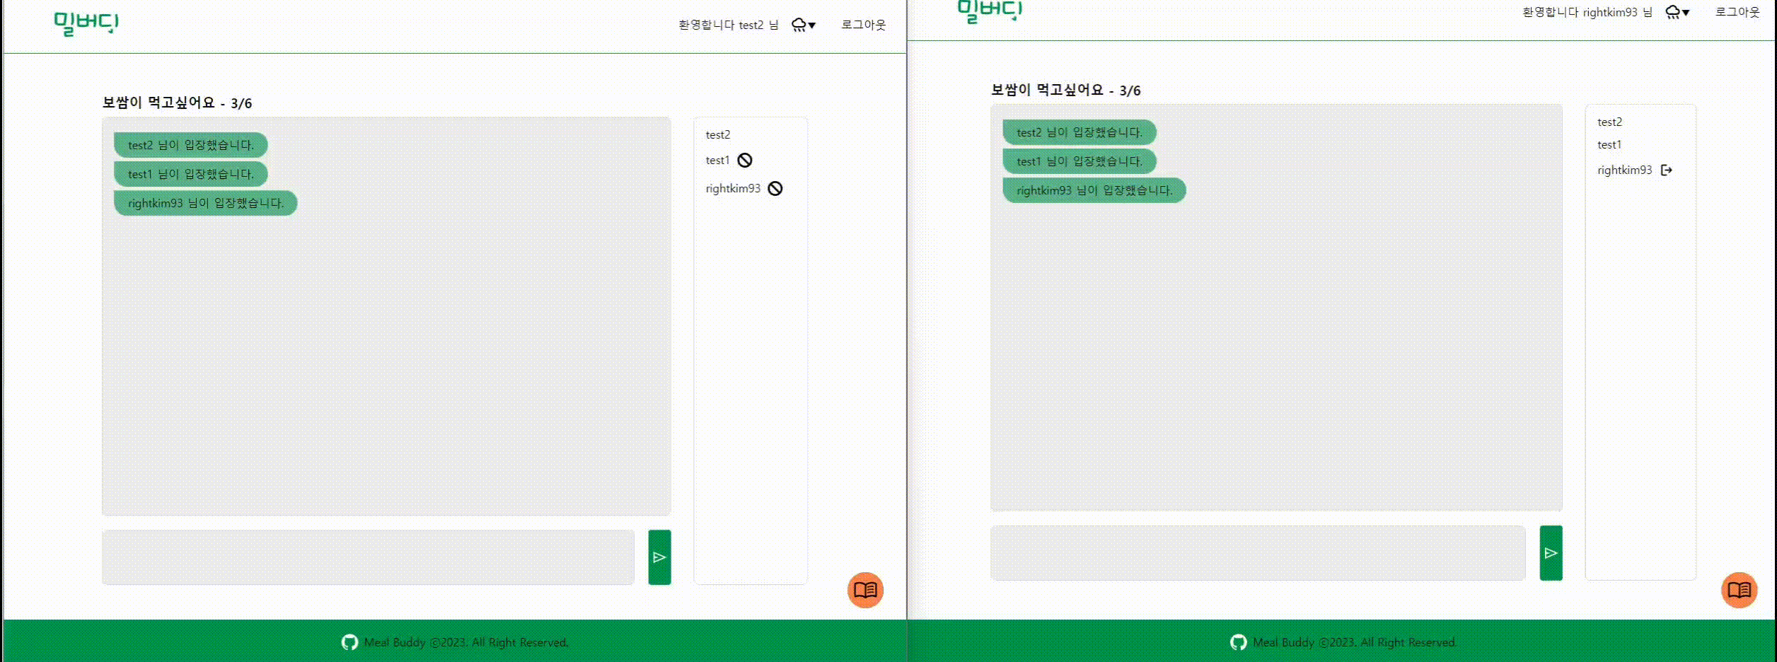
K-디지털 트레이닝
04
라이브 데모
채팅

Slide 21
K-디지털 트레이닝
04
라이브 데모
음식추천 및 날씨 정보
Notes:
날씨 정보를 좀더 강조

Slide 22
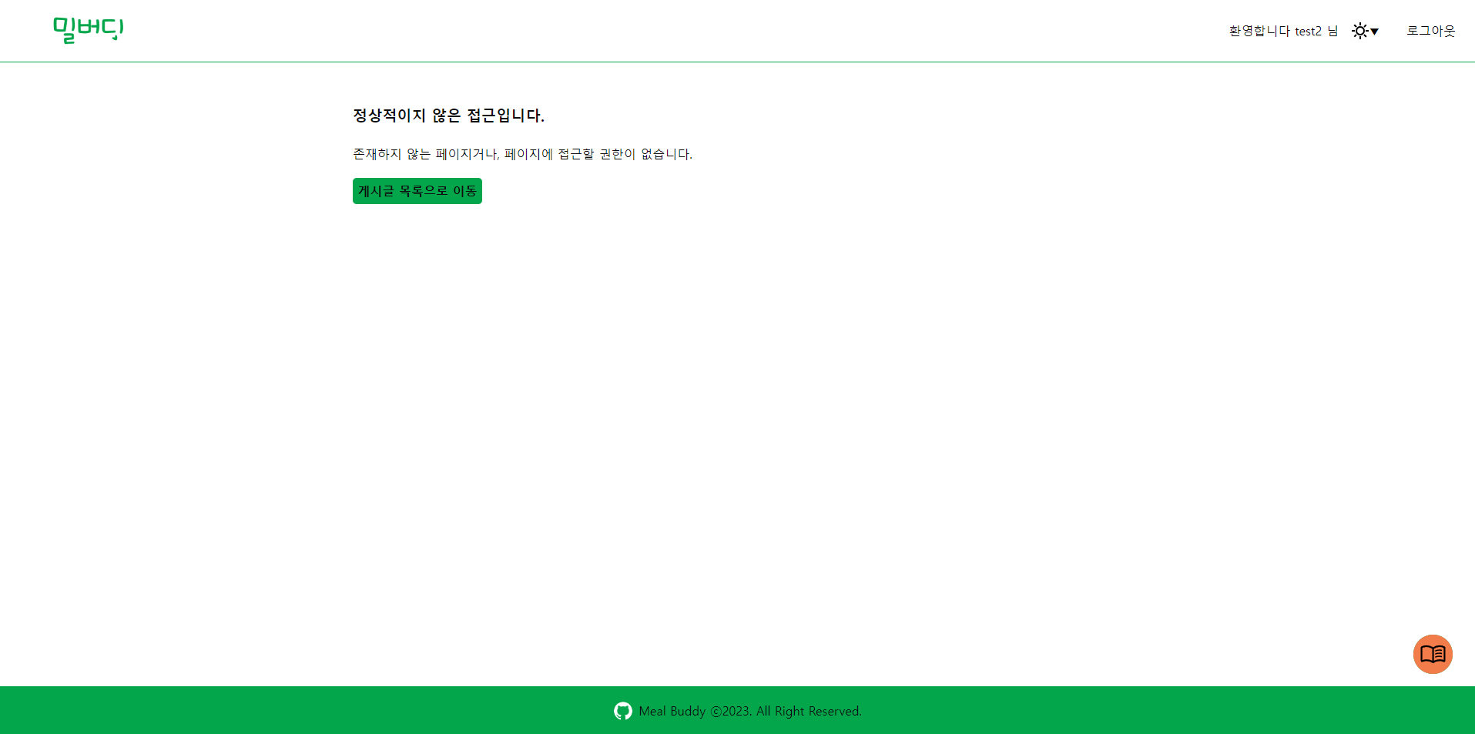
K-디지털 트레이닝
04
라이브 데모
에러처리
Notes:
날씨 정보를 좀더 강조

Slide 23
K-디지털 트레이닝
05
프로젝트 소감(어려웠던 점 & 배운 점)
어려웠던 점
김바름 - Channels를 이용한 web socket 통신이나, docker를 이용한 배포과정 등을 처음 경험해봐서, 배워나가면서 오류를 고쳐나가는 과정이 어려웠습니다.
김범석 - JWT를 이용해 토큰을 관리하는 것을 이해하는 것이 조금 어려웠었고, 팀프로젝트로 협업하는 것이 처음이라 서투르다보니 문제점이 많았었습니다.
류형환 – 프론트가 없는 상태에서 기능만 개발하다 보니 기능이 완성되어도 데이터가 정상적으로 주고받고 데이터 처리를 확인하는 작업이 어색하여 어려웠습니다.
임동성 – 로그인과정에서의 token개념에 대해서 이해가 어려웠었고 django에 대해서 익숙해 지기가 어려웠습니다.
배운 점
김바름 - 깃허브에서 브랜치전략을 이용하면서 머지과정에서 다양한 충돌을 다루는 방법을 알게되었고, channels나 docker에 대해서도 이해할 수 있는 기회였습니다. 또한 코드작성에 있어서 예상시간과 실제시간의 차이가 많이 나서, 전체적인 일정이 복잡해졌는데, 이러한 관리의 중요성에 대해서도 알 수 있었습니다.
김범석 - 다른 팀원들에게 정말 많이 배웠고 제대로 팀프로젝트를 진행한 것이 처음이라서 새로운 경험을 할 수 있었습니다. 이를 통해 django drf와 git을 다루는데에 익숙해져서 스스로가 조금 더 성장한 시간이었습니다.
류형환 - drf가 무엇인지 조금이나마 아는 시간이 되었고 깃허브를 이용하여 팀과 협업을 한 경우가 이번이 처음이었는데 깃허브를 다루는 게 조금이나마 익숙해지는 시간이었던 거 같습니다.
임동성 - 협업의 중요성에 대해서 깨닫게 되고 drf에서 사용되는 Serializer의 구조에 대해서 좀 더 직관적으로 알게되었습니다.

Slide 24
K-디지털 트레이닝
06
개발 중 장애물 & 극복 방법
개발 중 장애
WebSocket 방식으로 통신할 시, JWT 방식으로는 인증이 안되는 문제가 발생.
django-channels에서 asgi를 사용하면서 배포 중 daphne 와 nginx를 연결하는 과정에서 통신이 원활하게 진행되지 않는 문제 발생
react앱을 ec2 인스턴스 내에서 빌드하려고 하니, 시간이 너무 오래걸리거나 인스턴스가 재부팅되는 현상이 발생.
해결방법
asgi application을 정의할 때, 새로 만든 JWT 인증 미들웨어를 만들어주고, WebSocket에서는 get방식으로 토큰을 보내도록 한 후 이를 이용해서 인증하도록 로직을 만들어 해결
daphne가 django의 runserver환경에서는 django 앱 로딩 후에 asgi application을 로딩하지만, daphne로 바로 실행 할 경우에는 asgi application이 먼저 로딩되어서, import 된 모듈의 순서에 따라서 상황이 달라는것을 확인했습니다. 이후, get_asgi_application() 이 다른 모듈의 import 전에 실행되도록 수정하여 해결
다른 환경에서 빌드한 이후에 docker-compose에서는 이미 빌드된 정적 파일을 복사하는 동작만 수행하도록 변경
Notes:
웹 소캣 기본 미들웨어는 세션방식이고 JWT는 토큰방식

Slide 25
K-디지털 트레이닝
07
추가 및 리서치 하고 싶은 기능
결제금액을 충전 및 포인트 적립 시스템 추가.
배달음식을 넘어서 동네 주민들간의 여가생활 커뮤니티를 연결.
모바일 서비스 지원
프로필 테이블을 분리하고 기능 추가.
웹소켓을 이용한 참여한 채팅리스트 기능 및 업데이트 알림기능 추가.
소셜 로그인 추가 및 JWT 로그인방식 고도화.
Notes:
S3 등 외부 저장소를 사용하는 기능 추가를 프로필 테이블을 분리하고 추가적인 기능 추가
(1. 이를 바탕으로 성별등의 추가적인 데이터를 입력받아서 메뉴 추천에 반영될 수 있게. 프로필 이미지를 S3 버킷등의 외부 저장소를 이용해서 관리하는 기능 추가.)

Slide 26
K-디지털 트레이닝
08
질의응답
Q & A

